Slide 1
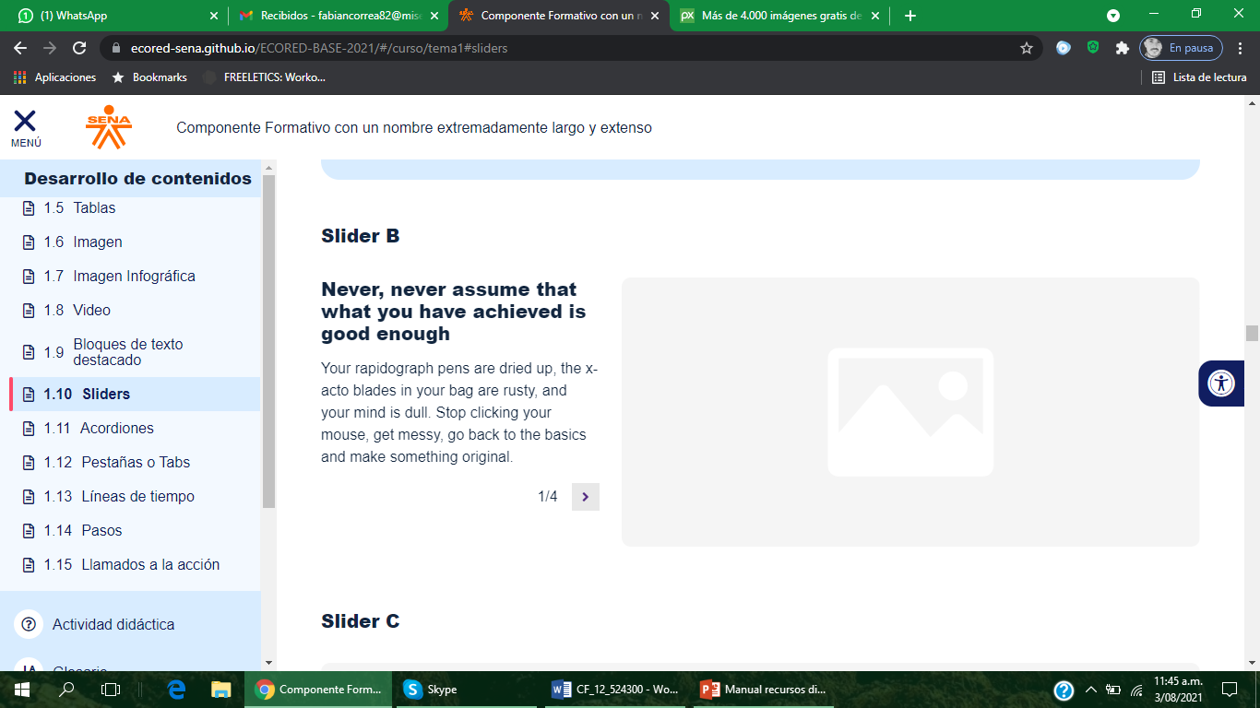
Indicaciones para la producción
CF05_2_Matematica_Financiera
Aplicar recurso: Slider B

Slide 2
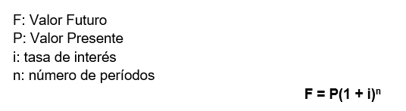
Indicaciones para la producción
Texto
F: valor futuro.
P: valor presente.
i: tasa de interés.
n: número de períodos.
F = P(1 + i)^{n}
Valor futuro
Hace alusión al dinero que esperamos recibir por una inversión en un período de tiempo. Sirve para establecer el beneficio que se obtendrá al invertir una xxx cantidad de dinero durante un periodo de tiempo, la fórmula para calcularlo es:

Slide 3
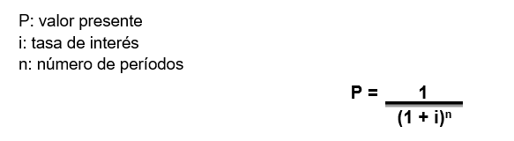
Indicaciones para la producción
Texto
Valor presente
Se refiere al valor que tiene hoy una cantidad de dinero, que esperamos recibir como beneficio de una inversión o que debemos cancelar en un futuro por el beneficio de haber recibido esa financiación. A continuación, se presenta la fórmula para su cálculo.
P: valor presente.
i: tasa de interés.
n: número de períodos.
P = 1
(1 + i)^{n}

Slide 4
Indicaciones para la producción
Texto editable:
Tasa de interés simple.
Tasa de interés compuesto.
Tasa de interés efectiva.
Tasa de interés nominal.
Tasa de interés equivalente.
Tasa de interés discreta.
Tasa de interés continua.
Tasa de interés vencida.
Tasa de interés anticipada.
Tasa de interés compuestas.
Tasa de inflación.
Tasa de devaluación.
Tasa de oportunidad.
Tasa interna de retorno.
Tasa de interés
Corresponde al costo o renta correspondiente al uso de capital por determinado tiempo. Se representa con la letra “i” y su fórmula es:
I = F – P
Existen tres tipos relevantes de interés: simple, compuesto y continuo.
Interés simple: en la renta por el uso de un capital que no generan más intereses o no ganan más intereses en el periodo siguiente. Lo que quiere decir que los intereses se calculan siempre por el capital y este permanece constante durante el tiempo que esté vigente esta operación.
Interés compuesto: es el interés generado que al final del periodo capitaliza los intereses devengados en el periodo inmediatamente anterior. En esta operación los intereses ganan intereses, lo que implica que los intereses devengados en un período forman parte del capital en el periodo siguiente.
Un porcentaje que indica el valor del dinero en el tiempo, también puede definirse como la cifra que hace equivalentes dos valores diferentes, en diferentes momentos de tiempo. Existen diferentes tasas de interés, así:
Tasa de interés simple.
Tasa de interés compuesto.
Tasa de interés efectiva.
Tasa de interés nominal.
Tasa de interés equivalente.
Tasa de interés discreta.
Tasa de interés continua.
Tasa de interés vencida.
Tasa de interés anticipada.
Tasa de interés compuestas.
Tasa de inflación.
Tasa de devaluación.
Tasa de oportunidad.
Tasa interna de retorno.

Slide 5
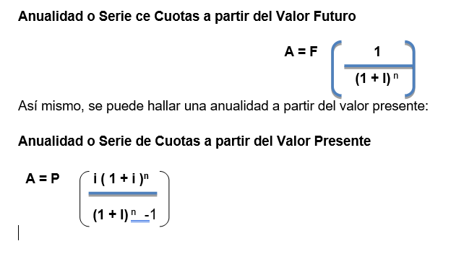
Indicaciones para la producción
Valor del dinero en el tiempo
Se refiere a la capacidad del dinero en el tiempo de generar mayor valor al dinero, o en otras palabras, de generar riqueza. Este valor es el que nos permite hallar las matemáticas financieras a través de su fórmula de valor presente para conocer el valor del dinero hoy y de conocer el valor futuro de una inversión u obligación según fuere el caso.
Las matemáticas financieras son útiles para trabajar anualidades, es decir, con el fin de determinar las cuotas a pagar para cubrir una inversión que se espera recuperar junto con su beneficio o tasa de interés a un término definido y una tasa de interés específica.
(1 + I) ^{n} -1
A = F 1
A = P i ( 1 + i )^{n}
(1 + I) ^{n} -1

Slide 6
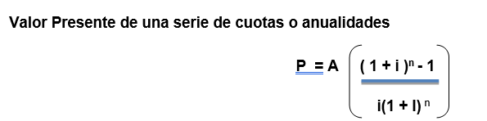
Indicaciones para la producción
También es posible conocer el valor presente a invertir a partir de una serie de cuotas o anualidades y aplica en el caso de realizar una compra de un apartamento sobre planos, que tiene previsto su finalización entidad financiera por el 60% del valor total del inmueble y, por último, necesita saber el valor de las cuotas a pagar durante un año a la firma constructora para cubrir el excedente restante. En este caso la fórmula es:
P = A ( 1 + i )^{n} - 1
i(1 + I) ^{n}

